Slide 1




统编教材

Slide 2

01
教学设计理念
02
单元大概念提炼
03
单元目标分析
04
单元课时重构
05
单元课程实施
06
单元教学评价

Slide 3


01
The first chapter

Slide 4



Notes:
历史选必教材的单元，聚焦大的历史问题，有着明确的学习主题……在教学设计时，要从单元主题的学习与探究角度出发，将学生认识单元主题所涉及的史事并探讨、解决历史问题作为教学设计的基调。
——首都师范大学叶小兵教授
历史选必教材的单元，聚焦大的历史问题，有着明确的学习主题……在教学设计时，要从单元主题的学习与探究角度出发，将学生认识单元主题所涉及的史事并探讨、解决历史问题作为教学设计的基调。
——首都师范大学叶小兵教授

Slide 5

02
The first chapter

Slide 6

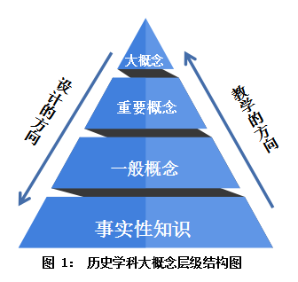



（途径）
（主旨）
？

Slide 7


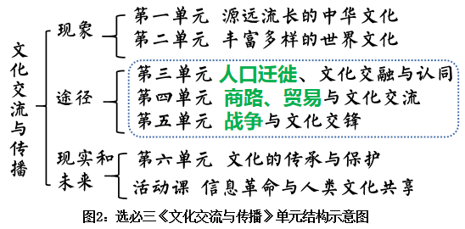



Notes:
从人口迁徙角度主要认识各类移民活动对不同文化的交融产生的影响， 以及由此而发生的移民社会的文化认同问题 。

Slide 8
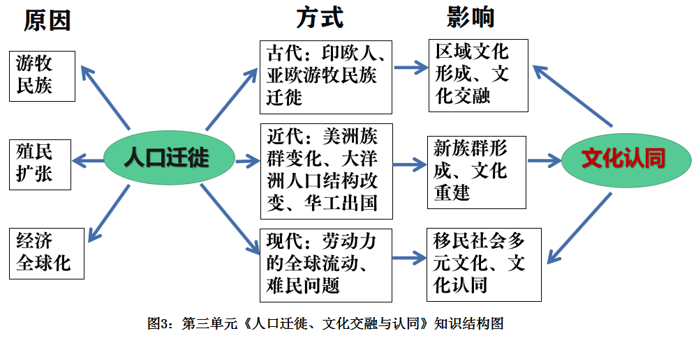

Slide 9

03
The second chapter

Slide 10

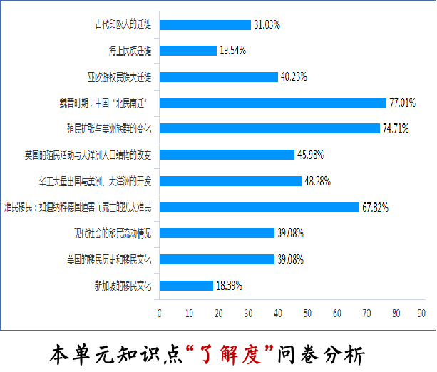
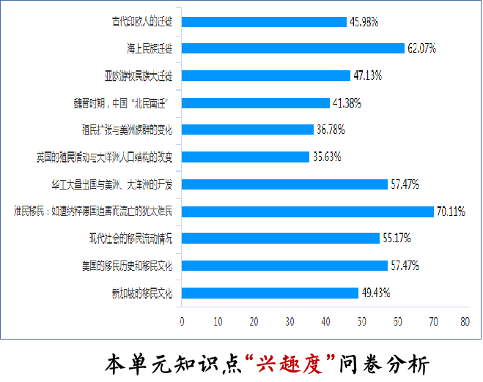




Slide 11


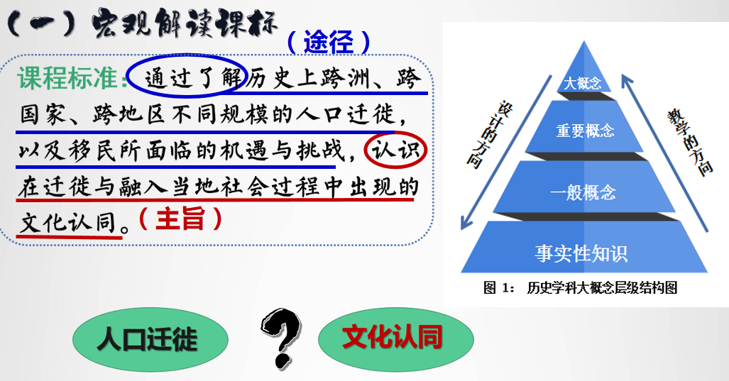
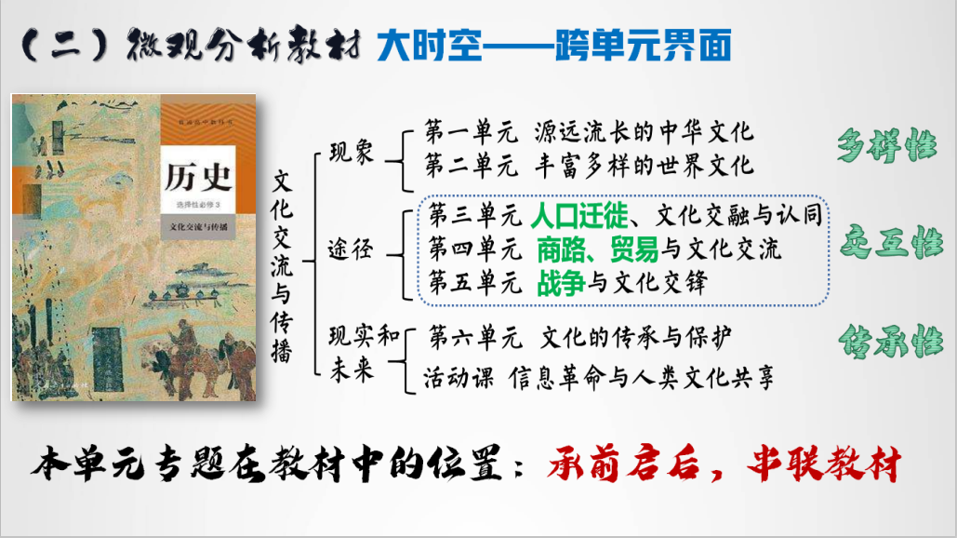

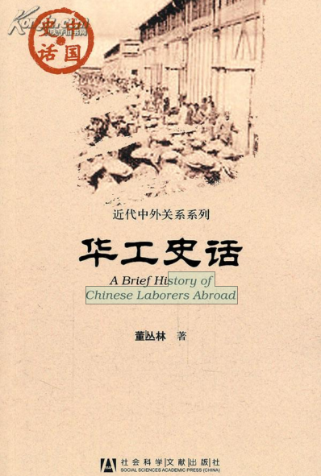

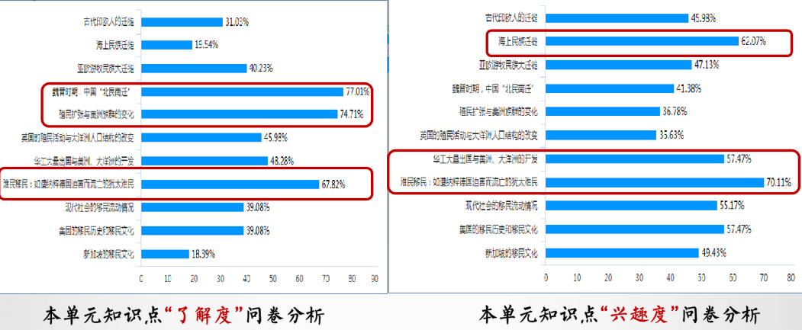
大概念
课标、教材
学术
学情

Slide 12
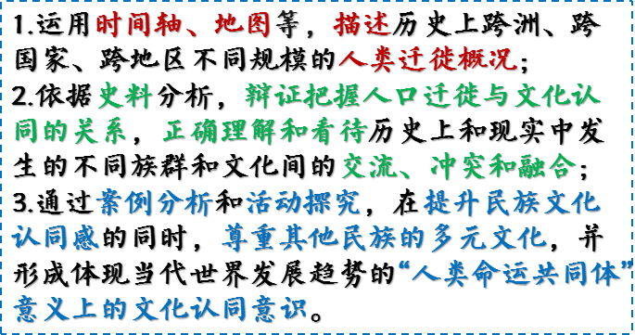






单元目标

Slide 13

04
The third chapter

Slide 14
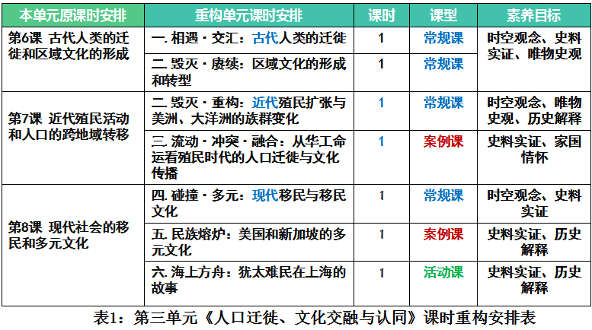





单元课时重构

Slide 15

05
The fouth chapter

Slide 16
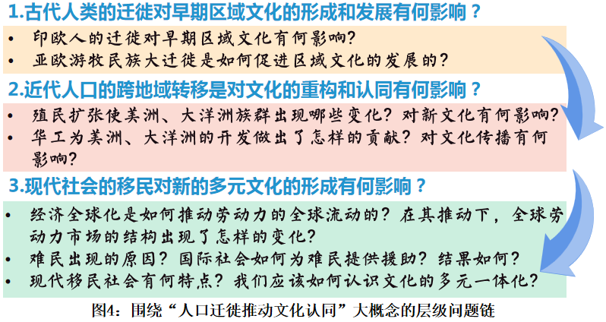

单元课程实施
Notes:
制定层级的问题链是叶小兵教授在国培的单元教学思路当中提到的一种方式，我尝试了一下，非常好用，它可以帮助我们理清单元、课时、子目之间的联系，以及课与课、目与目之间的联系。通过问题链可以使单元目标和课时目标更清晰明确。

Slide 17
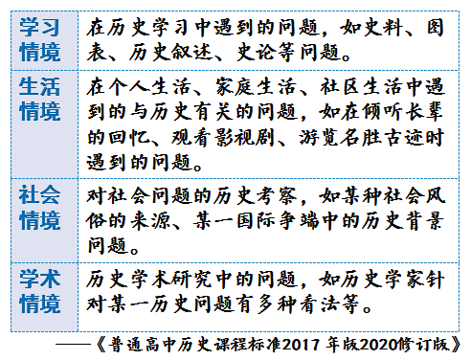


单元课程实施
核心素养

Slide 18

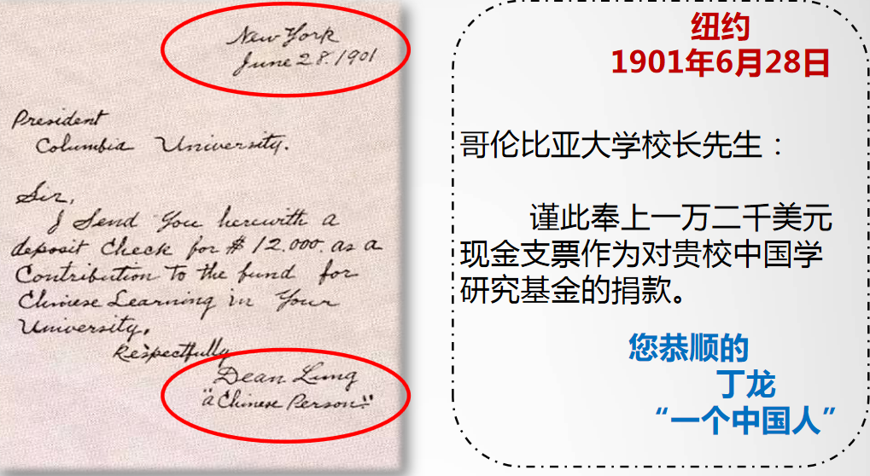



Slide 19


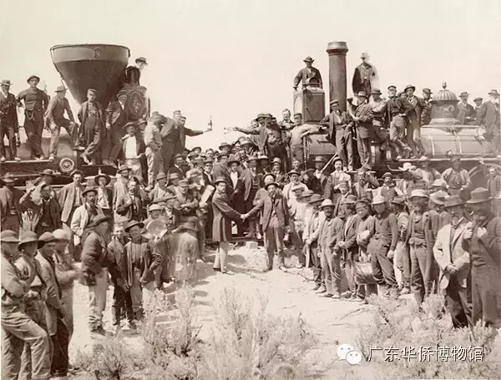




2012.6.18，美国国会全票通过道歉法案，为《排华法案》等歧视华人的法律表示歉意。
2014.5.9，美国劳工部将铁路华工列入荣誉纪念堂，纪念他们的卓越贡献。
2019.5.10，美国犹他州金钉节拉开序幕，许多华人从全世界各地前往参与庆典，现场有多个环节致敬华工。
1869.5.10 庆祝太平洋铁路建成仪式
2019.5.10 太平洋铁路接轨150周年庆典

Slide 20

06
The fouth chapter

Slide 21


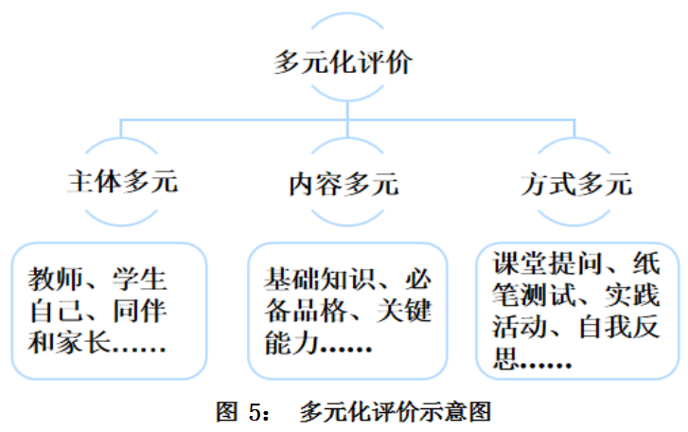
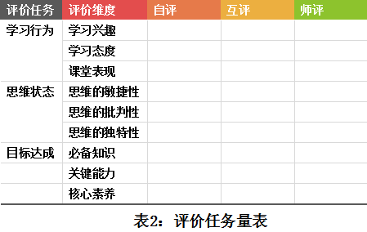





Slide 22
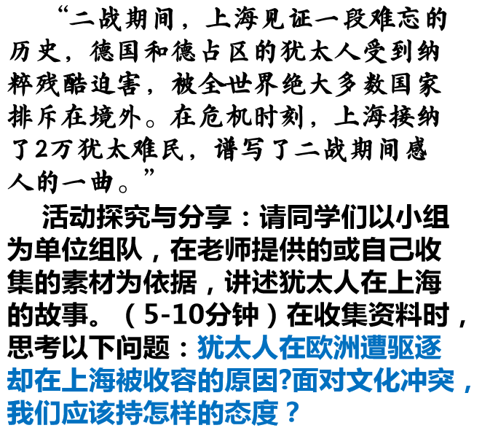
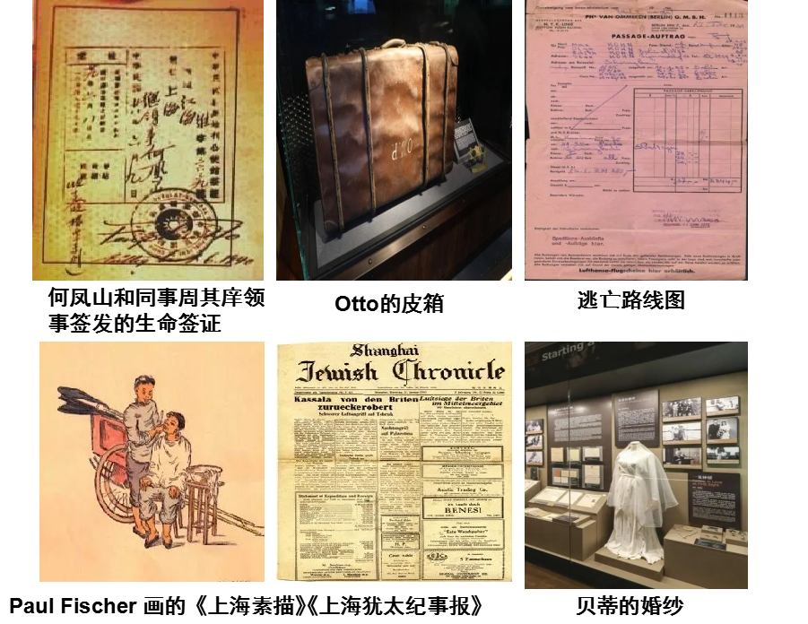

Slide 23

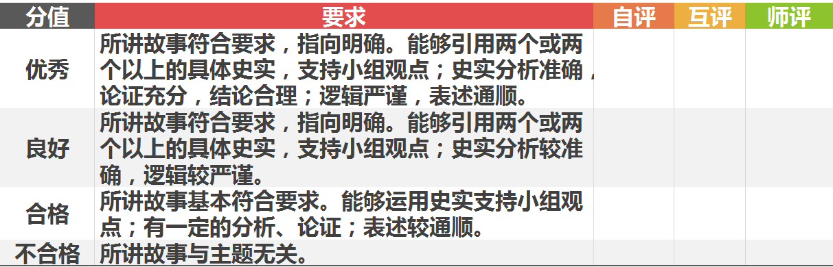



单元教学评价

Slide 24


